Slide 1


Trường Tiểu học Ái Mộ B
Chủ đề 5: Thế giới Logo
Bài 1: Bước đầu làm quen với Logo
Môn: TIN HỌC
Lớp 4

Slide 2

TIN HỌC
CHỦ ĐỀ 5: THẾ GIỚI LOGO
Bài 1: BƯỚC ĐẦU LÀM QUEN VỚI LOGO
- Biết dùng câu lệnh trong Logo để điều khiển Rùa di chuyển trên màn hình.
- Biết cách sử dụng các câu lệnh để điều khiển Rùa vẽ các hình đơn giản.
-Biết cách thay đổi màu sắc của bút vẽ.
Mục tiêu
2

Slide 3

1. Giới thiệu phần mềm Logo
Biểu tượng phần mềm:

Slide 4



Để khởi động phần mềm Logo em thực hiện thao tác nào?
A
Nháy chuột trái lên biểu tượng
B
Nháy chuột phải lên biểu tượng
C
C
Nháy đúp chuột lên biểu tượng
D
Kéo thả chuột lên biểu tượng
4
Notes:
4

Slide 5
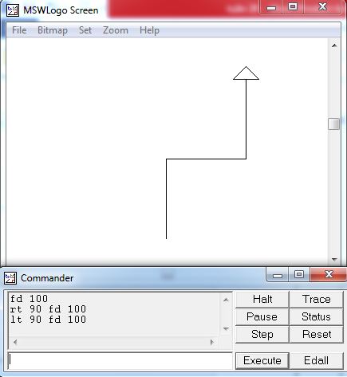
a. Màn hình chính của Logo
Sân chơi của Rùa
Chú Rùa
Đường đi của Rùa
Ngăn gõ lệnh

Slide 6
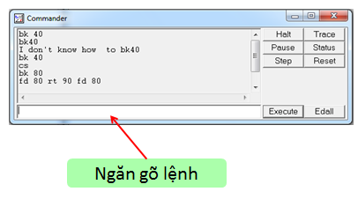
b. Cửa sổ lệnh
Chúng ta sẽ điều khiển Rùa bằng các câu lệnh, vậy các lệnh chúng ta sẽ gõ vào đâu?

Slide 7
Cách ra lệnh cho Rùa
Trao đổi với bạn rồi gõ các lệnh trong bảng vào ngăn gõ lệnh rồi nhấn phím Enter, tìm đáp án đúng đánh dấu X vào bảng SGK/99

Slide 8
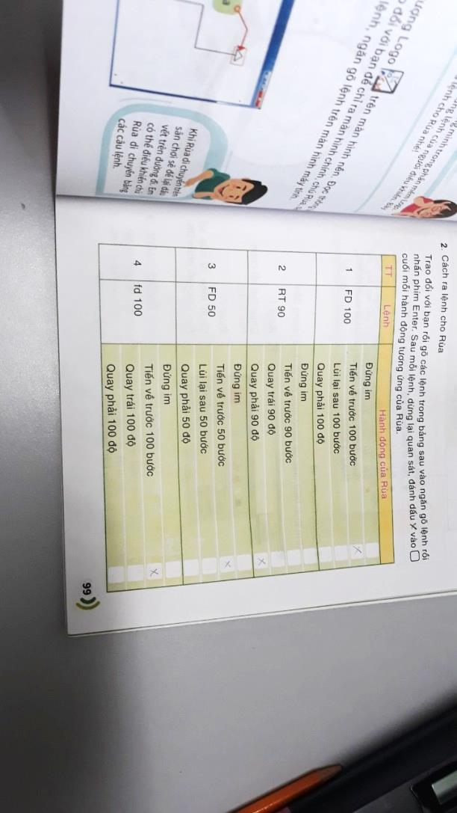
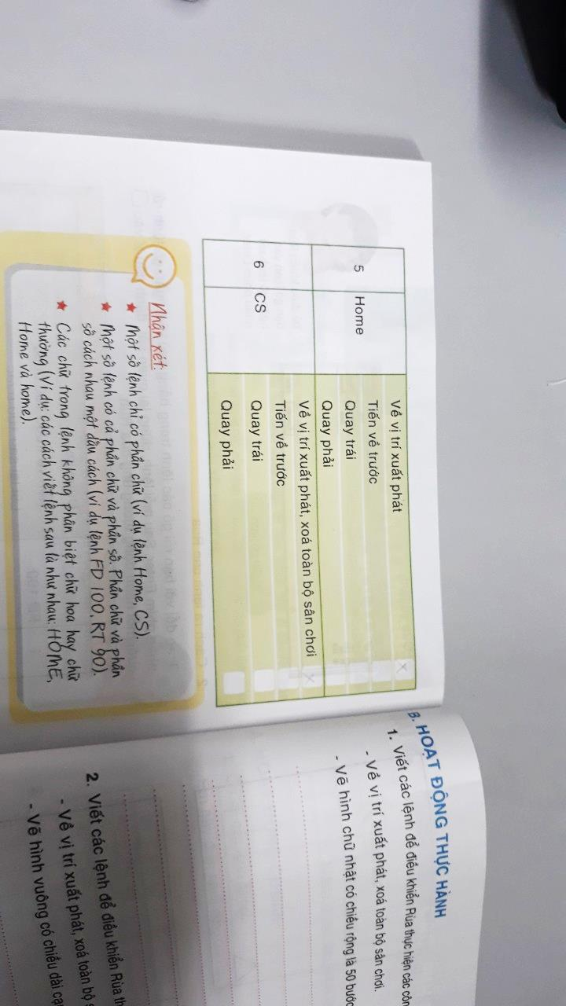

Slide 9
Quan sát bảng 99-100/SGK cho biết:
? Câu lệnh FD 100 và fd 50 giống và khác nhau ở điểm nào?
? Câu lệnh nào gồm cả phần chữ và phần số? Câu lệnh nào chỉ gồm chữ cái hoặc chữ số?

Slide 10
Câu lệnh FD 100 và fd 50 giống và khác nhau ở điểm nào?
Giống: Có 2 phần: phần chữ và phần số, cách nhau bởi 1 dấu cách
Khác:
+ Lệnh FD 100 có phần chữ viết in hoa số bước đi là 100
+ Lệnh fd 50 có phần chữ viết thường , số bước đi là 50

Slide 11
? Câu lệnh nào gồm cả phần chữ và phần số? Câu lệnh nào chỉ gồm chữ cái?
Câu lệnh FD 100, RT 90, FD 50, fd 100 gồm cả phần chữ và phần số
Câu lệnh Home, CS chỉ có chữ cái

Slide 12
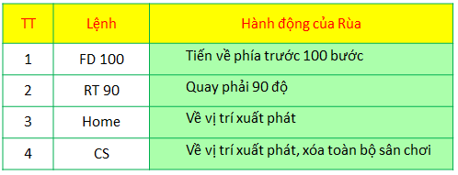

Slide 13
Thực hành
Em hãy vẽ một đường đi có chiều dài là 200 bước, quay rùa sang phải góc 90 độ
Xóa toàn bộ sân chơi đưa rùa về vị trí xuất phát
FD 200 RT 90
CS

Slide 14
CHÚC CÁC EM HỌC TỐT

